Slide 1
1937
2017
Муниципальное бюджетное общеобразовательное учреждение
Таганская средняя школа
имени Героя Советского Союза Петра Григорьевича Яценко
Чановского района Новосибирской области
Новосибирская область в годы
Великой Отечественной войны
(Презентация к методической разработке)
Неверова Светлана Тимофеевна
музейный смотритель, педагог-библиотекарь
2017
«Этот день мы приближали, как могли»

Slide 2
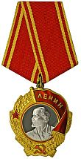
28 апреля 1982 г. указом Президиума Верховного Совета СССР
«За большие заслуги трудящихся города в революционном движении, их вклад в борьбу с немецко-фашистскими захватчиками в годы Великой Отечественной войны и успехи, достигнутые в хозяйственном и культурном строительстве» город Новосибирск награжден вторым орденом Ленина.

Slide 3
2 апреля 2015 года на заседании Президиума Межгосударственного союза Городов-Героев было принято решение: «За выдающиеся заслуги перед Отечеством, мужество, массовый трудовой героизм, проявленный жителями города Новосибирска в борьбе с немецко-фашистскими захватчиками и в ознаменование 70-летия окончания Второй мировой войны присвоить городу Новосибирску почетное международное звание
«Город Воинской и Трудовой Славы»

Slide 4
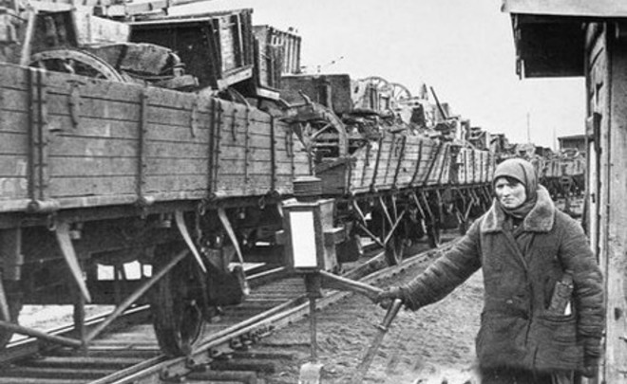
Всё для Победы! Город Новосибирск
С июня по ноябрь 1941 г. Новосибирск принял:
50 эвакуированных заводов
десятки тысяч рабочих и членов их семей
эвакуированное население прифронтовых краев и областей.

Slide 5
Каждый второй военный самолет выпустил завод имени Чкалова

Slide 6
Каждый третий снаряд в СССР дал новосибрский комбинат № 179 – нынешний «Сибсельмаш»

Slide 7
Завод «Электросигнал» обеспечил радиосвязью все самолеты и каждый третий танк

Slide 8
Только за 2 года Великой Отечественной войны предприятия швейной, промысловой и инвалидной кооперации выработали: шинелей на 40 дивизий, летнего обмундирования на 260 дивизий, валяной обуви на 20 дивизий

Slide 9
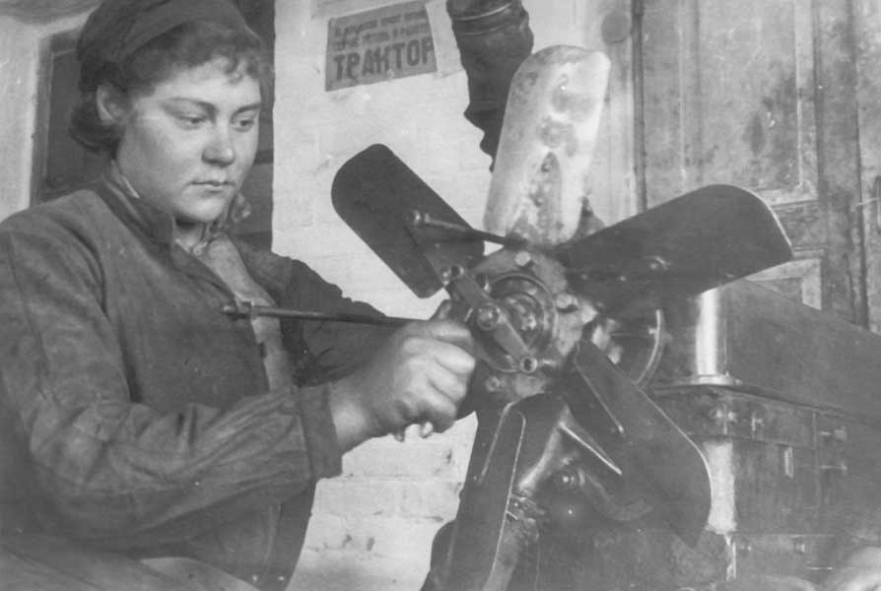
Всё для Победы! Село - фронту
4/5 трудоспособных членов колхозов составляли женщины

Slide 10
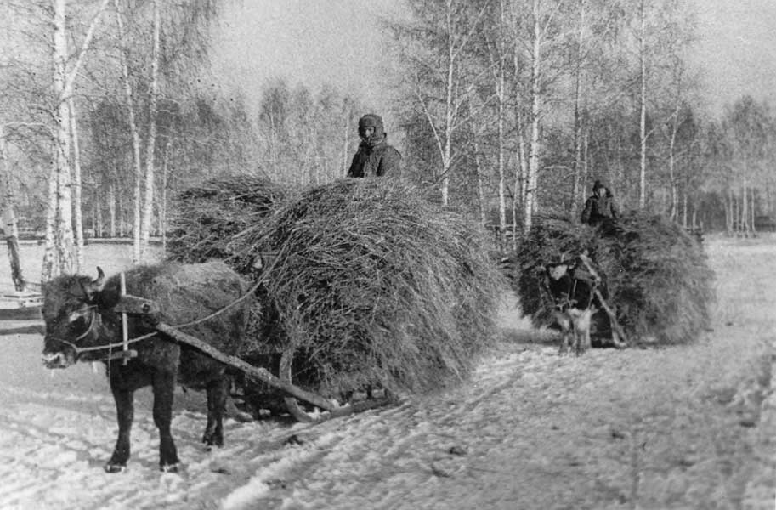
В качестве тягловой силы использовали коров и быков

Slide 11
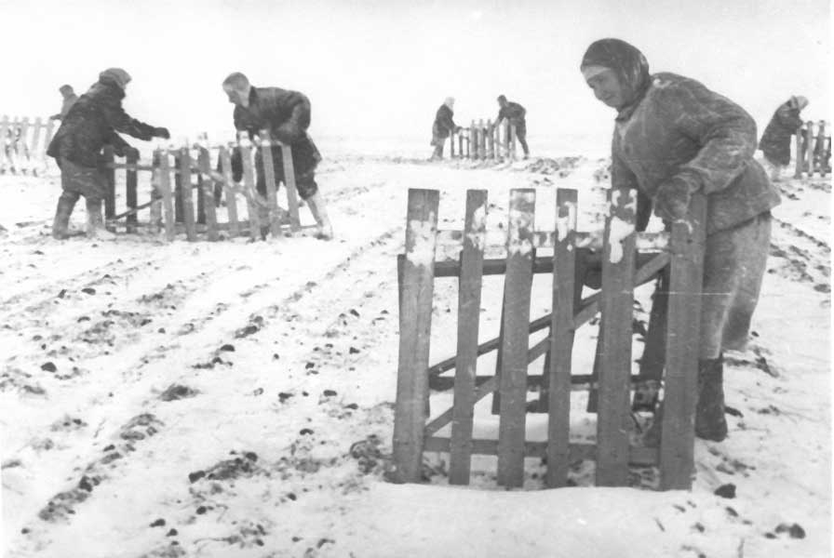
За годы войны наша область сдала государству
97 млн. пудов хлеба,
10 млн. пудов мяса,
значительное количество рыбы и других сельхозпродуктов

Slide 12
Шефская помощь новосибирцев

Slide 14
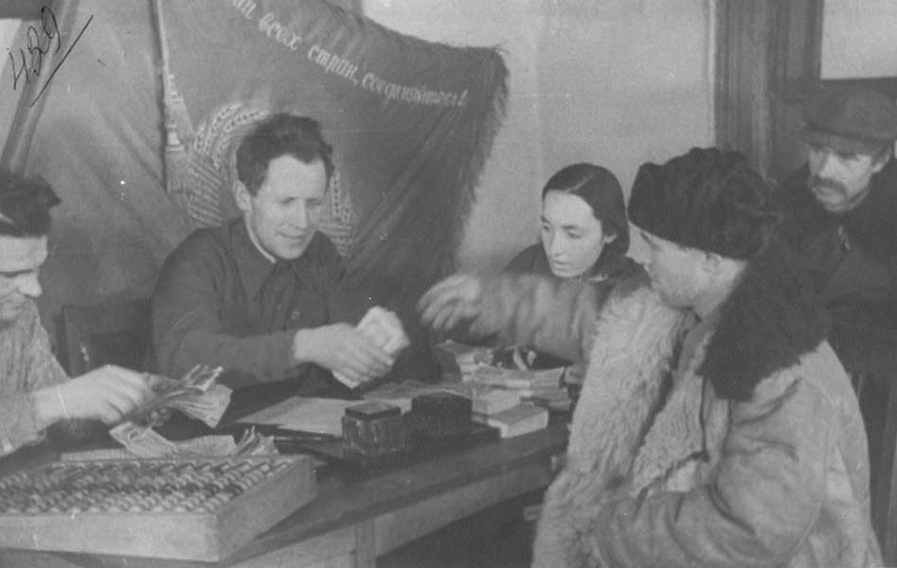
Всего за годы войны в Новосибирской области на нужды фронта было внесено около 2 миллиардов рублей.

Slide 15
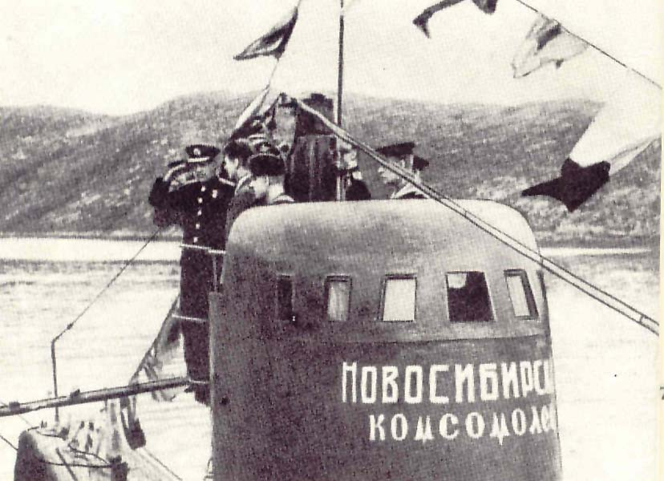
9 сентября 1941 года бюро Новосибирского обкома ВЛКСМ приняло решение о сборе средств и проведении молодежных субботников для постройки авиаэскадрильи «Новосибирский комсомолец»

Slide 16
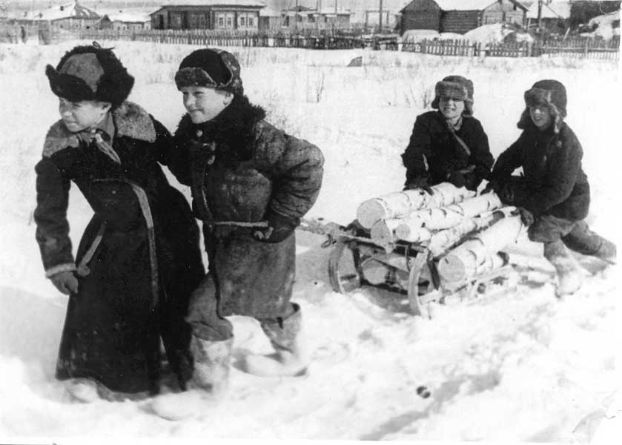
В чрезвычайных условиях руководство области было вынуждено согласиться на применение детского труда.

Slide 17
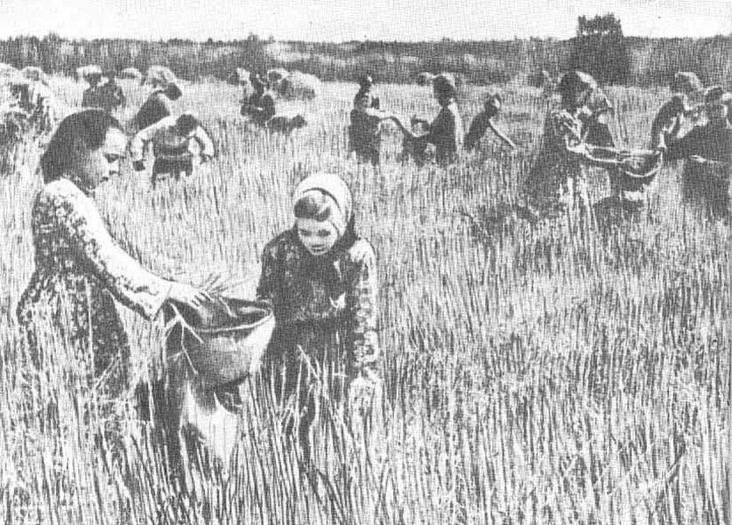
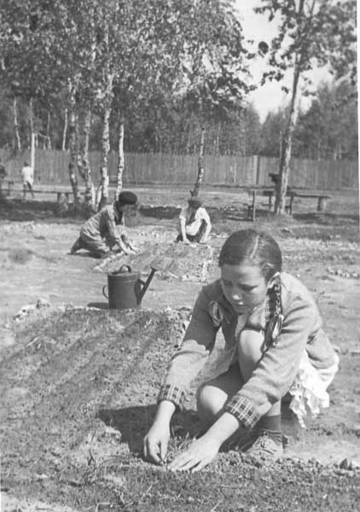

Slide 18
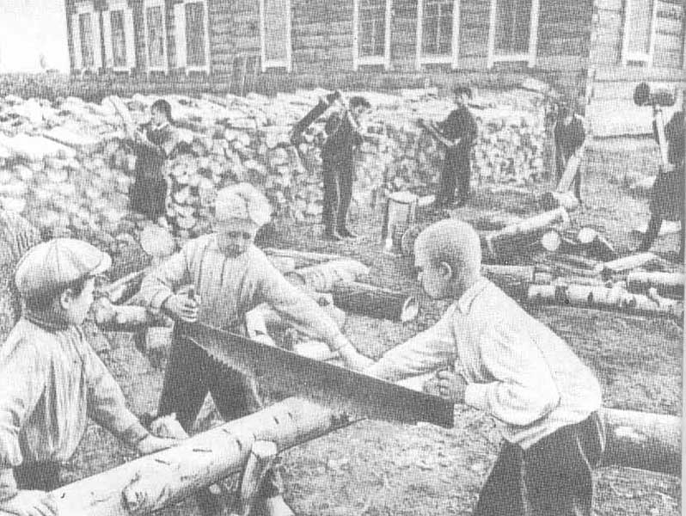

Slide 19
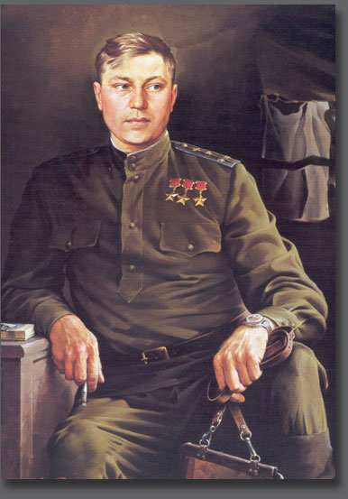
Герои-новосибирцы
237 наших земляков стали Героями Советского Союза, 79 человек были награждены этим высоким званием посмертно.
Легендарнейший ас Второй мировой, первый трижды Герой Советского Союза Александр Иванович Покрышкин совершил около 700 боевых вылетов и сбил более 100 самолетов врага.

Slide 20
Александр Дмитриевич Булаев
Родился в Чанах (1910 – 1943)
За время своего участия в Великой Отечественной войне Булаев совершил:
260 боевых вылетов,
принял участие в 66 воздушных боях, в ходе которых лично сбил 15 самолётов противника и 1 аэростат, а также 8 самолётов в группе.

Slide 21
Алексей Дмитриевич Гаранин 1921-1943
Совершил более 400 боевых вылетов.
Участвовал в первых налётах советской авиации на города Германии в сентябре 1941 года.

Slide 22
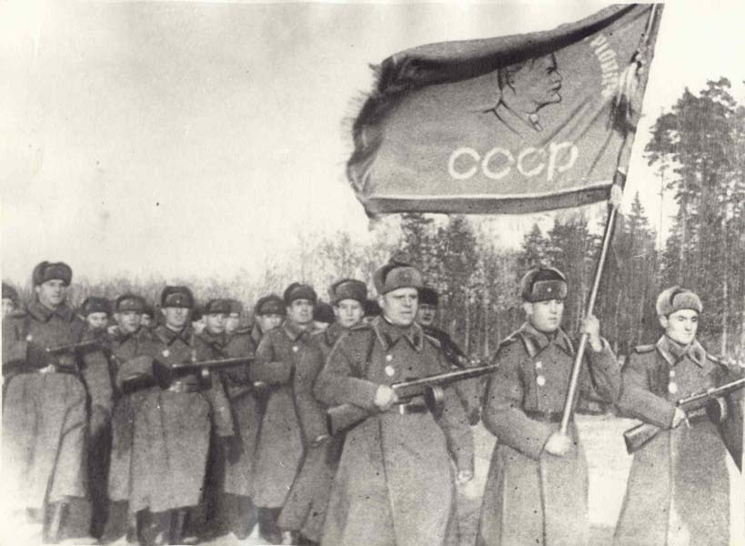
Герои-новосибирцы
150-я добровольческая стрелковая дивизия, сформированная в Новосибирской области (ставшая затем 22-й гвардейской).

Slide 23
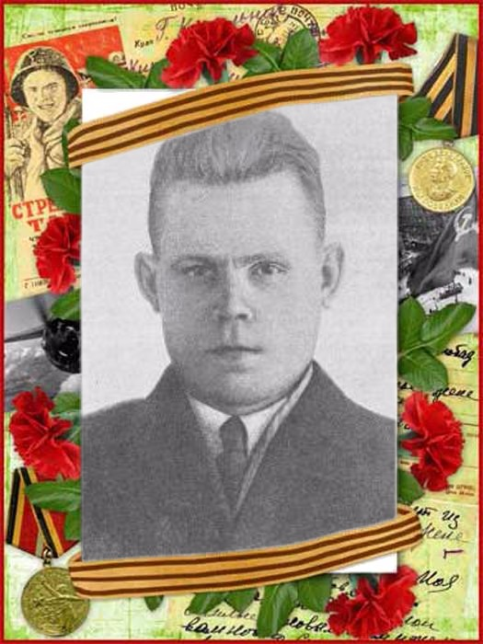
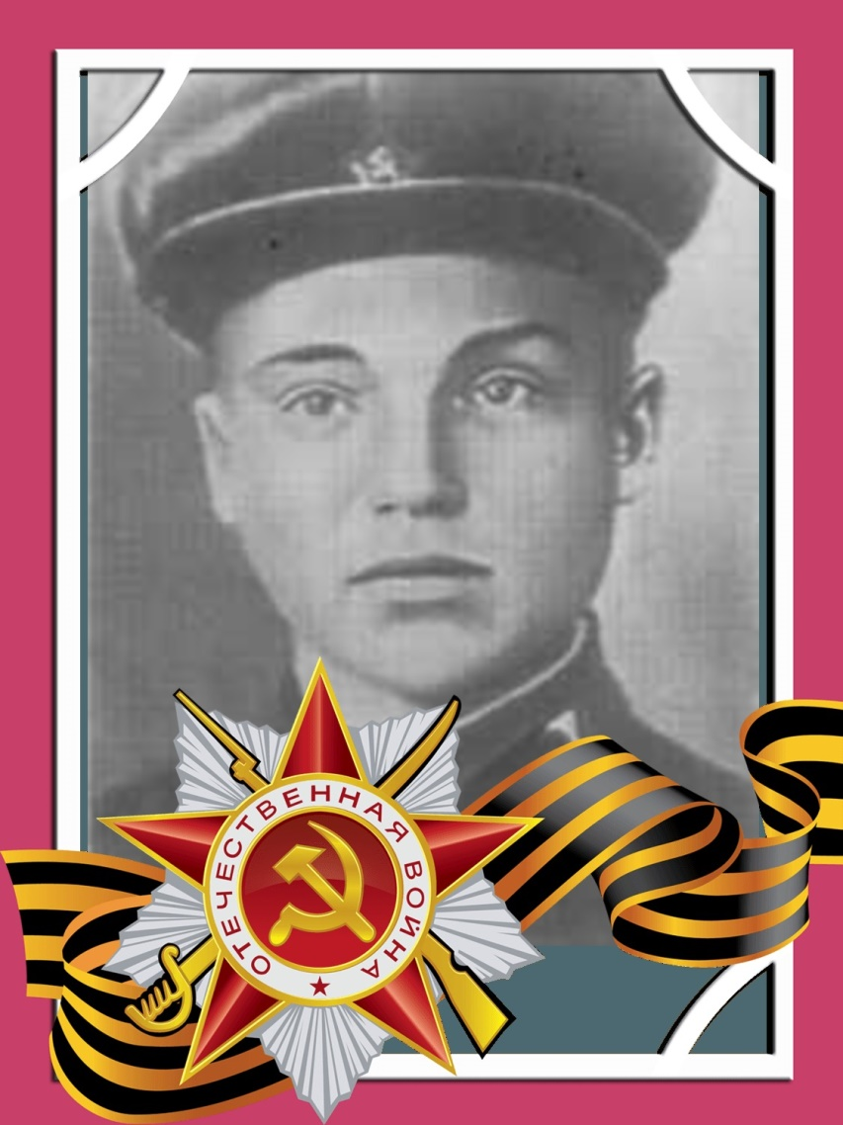
Герои-новосибирцы
Закрыли собой амбразуру пулемёта.
Михаил Григорьевич Селезнёв
Пётр Парфёнович
Барбашёв

Slide 24
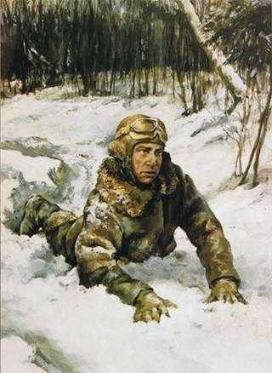
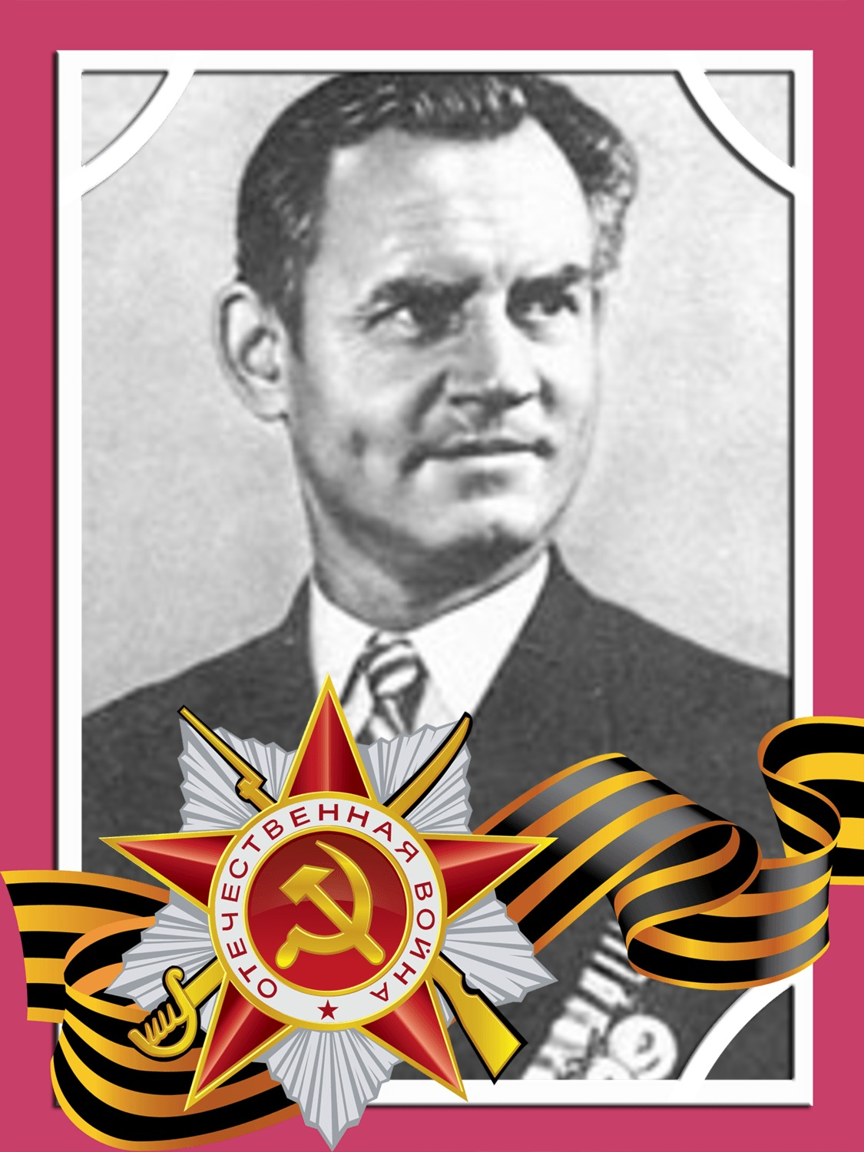
Герои-новосибирцы
На полгода раньше Алексея Маресьева совершил такой же подвиг
Захар Сорокин.

Slide 25
